Slide 1


Internet vecí Mikroprocesor Mikropočítač Mikrokontrolér
Pre Základné školy, Marcel Deme

Slide 2
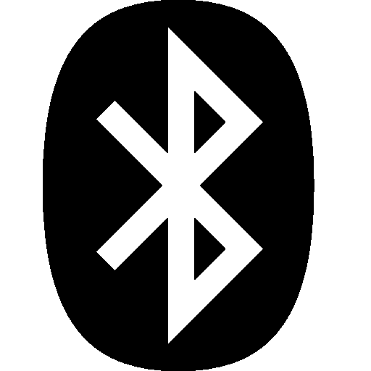
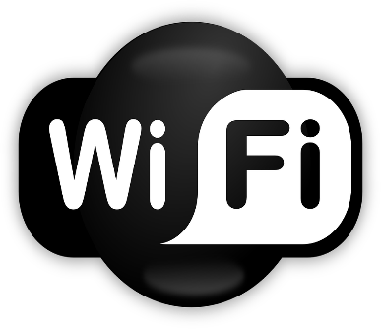
Definicia Internetu Vecí
V informatike označenie pre prepojenie zariadení/objektov/ľudí s internetom. Pri tomto type zariadení sa často využíva pripojenie Wi-Fi a/alebo Bluetooth.
https://sk.wikipedia.org

Slide 3

Internet Vecí Internet of Things (IoT)

Slide 4
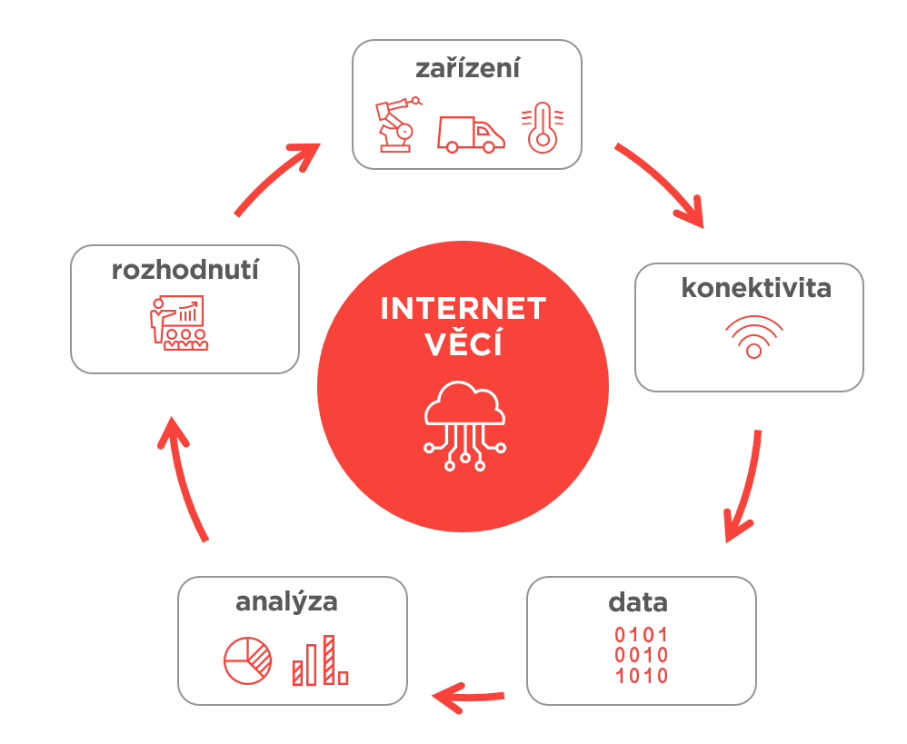
Internet Vecí
https://adastra.digital/sk/

Slide 5
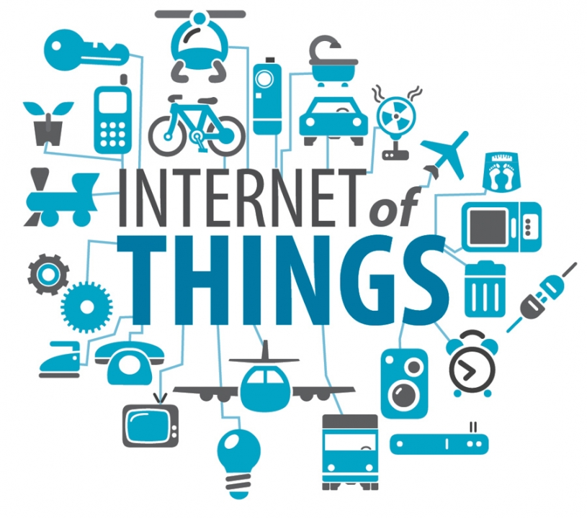
Internet Vecí ekosystém počítačov a inteligentných zariadení
komunikácia všetkých zariadení
vymieňanie vzájomných dát
automatizácia v práci ale aj v osobnom živote
nové možnosti využitia elektroniky
Prečo by sme to mali chcieť???
https://sk.wikipedia.org

Slide 6

Internet Vecí
stroje , ktoré sú schopné vzájomne komunikovať bez asistencie človeka
elektronika (hodinky,chladnička,teplomer) získavajú nové možnosti využitia
inteligentná domácnosť (SmartHome) zjednotenie zariadení ovládane z jedného miesta
budúcnosť – inteligentné mestá (SmartCities)
https://www.rascasone.com

Slide 7
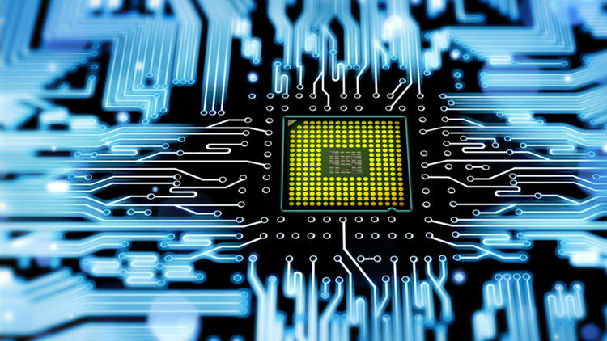
Mikroprocesor Microprocessor

Slide 8
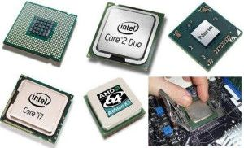


Mikroprocesor
je srdcom každého počítača
býva súčasťou viacerých elektronických zariadení
prijíma zakódovane informácie, ktoré spracováva, dekóduje a posiala ako informáciu
základnou vlastnosťou je jeho programovateľnosť
na trhu sa v súčasnosti presadzujú dvaja veľký výrobcovia mikroprocesorov
INTEL AMD
https://melisko.webnode.sk

Slide 9
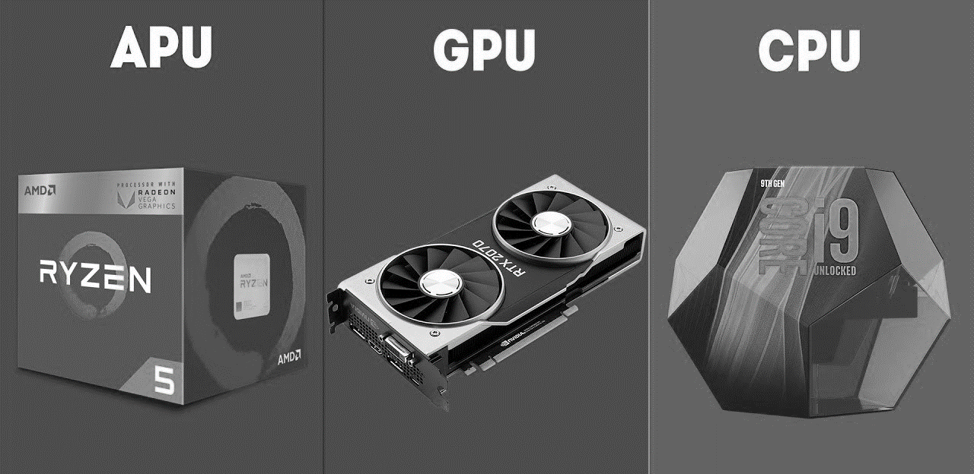
Mikroprocesor
Hlavné druhy mikroprocesorov:
CPU - Central Processing Unit - procesor základnej jednotky počítača
GPU - Grafický procesor – hlavný mikroprocesor grafickej karty
APU - Accelerated Processing Unit - CPU a GPU v jednom puzdre
iné špecializované procesory

Slide 10
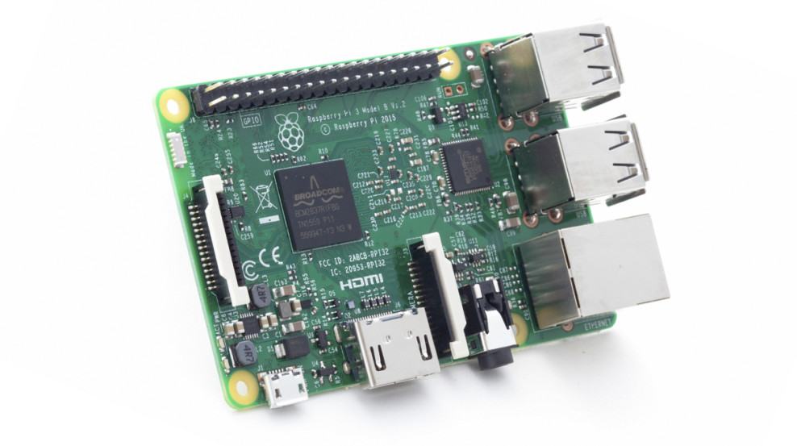
Mikropočítač Microcomputer

Slide 11
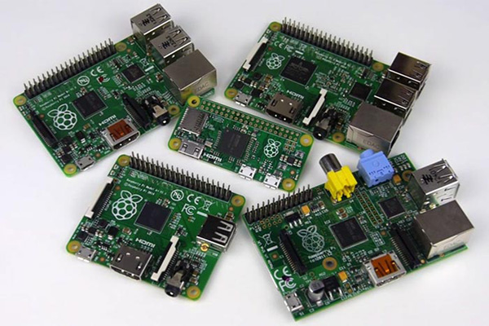
Mikropočítač
Mikropočítač je historické označenie pre počítač s mikroprocerom. Často sa dodáva, že musí byť aj stolným prístrojom a jeho operačná pamäť nie je extrémne vysoká. Iná všeobecne používaná charakteristika: tieto počítače zaberajú fyzicky relatívne malý priestor. Mikropočítač vznikne tak, že sa k mikroprocesoru (CPU) pridajú aspoň pamäťové a vstupno-výstupné obvody, prípadne ešte periférne zariadenia, aby bol mikropočítač schopný samostatnej práce.
https://sk.wikipedia.org

Slide 12
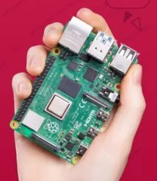
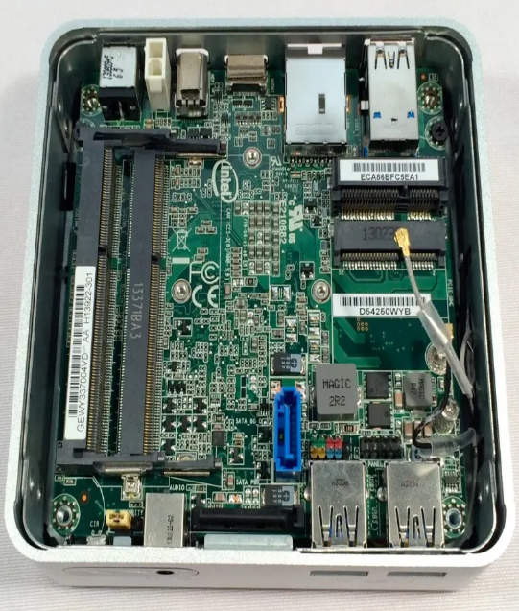
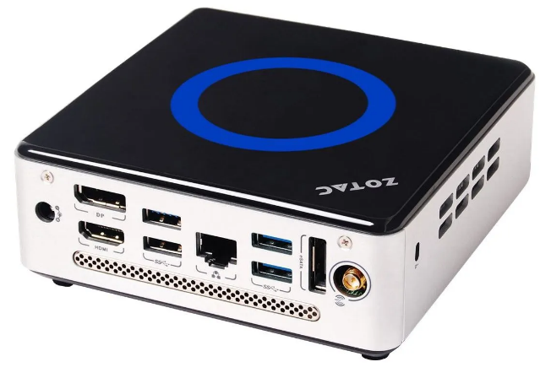
Mikropočítač
Hlavné výhody mikropočítača.
nezaberajú veľa miesta
nerobia hluk
nezohrievajú sa
majú nízku spotrebu energie
ušetria peniaze

Slide 13
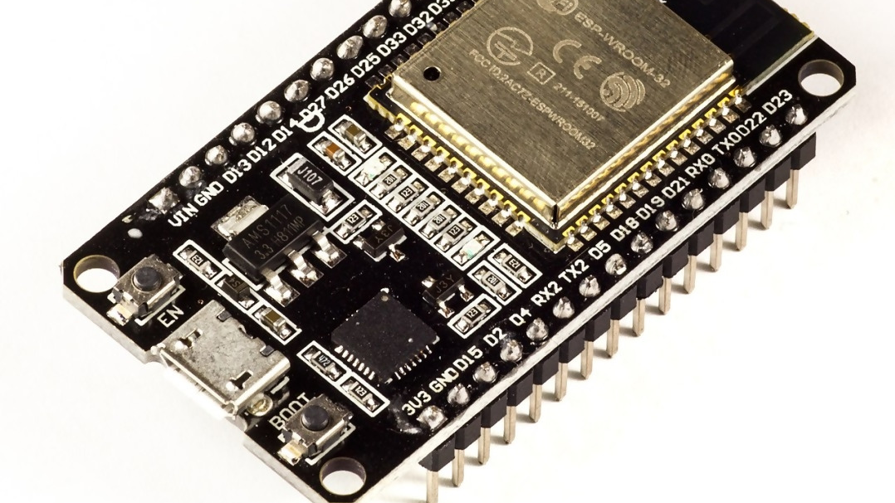
Mikrokontrolér Microcontroller

Slide 14


Mikrokontrolér
Rozdiel medzi Mikropočítačom a Mikrokontrolérom.
Mikropočítač | Mikrokontrolér
- Operačný systém | - Jednoúčelový program

Slide 15
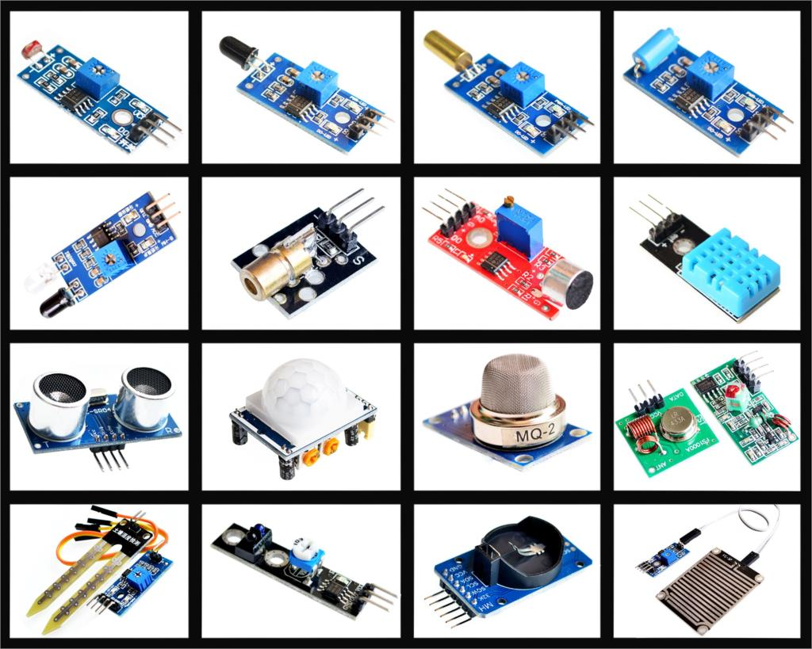
Mikrokontrolér
mikroprocesorový systém v jednom mikroobvode
je určený na ovládanie všetkých druhov elektronických zariadení
interakcia medzi elektronickými zariadeniami sa uskutočňuje v súlade s programom zabudovaným v mikrokontroléri.
umožňujú ovládať rôzne elektronické a elektrické jednotky(monitory, klávesnice, rôzne senzory a pod.)
https://techfun.sk

Slide 16
Mikrokontrolér
Typy mikrokontrolérov.
Najjednoduchšie - nízka cena nízky výkon.
Vstavané - zabudované do zariadení, ktoré sú naprogramované na vykonanie úlohy.
Univerzálne – zamerané na riešenie mnohých úloh v riadiacich systémoch.

Slide 17

Mikrokontrolér
Kde sa používa.
Niekoľko príkladov vstavaných systémov, ktoré používajú mikrokontroléry, by mohlo byť - práčky, predajné automaty, mikrovlny, digitálne fotoaparáty, autá, lekárske vybavenie, smartfóny, inteligentné hodinky, roboty a rôzne domáce spotrebiče.
https://whatsappss.ru/sk

Slide 18
Mikrokontrolér
Prečo používame Mikrokontrolér.
na automatizáciu vo vstavaných aplikáciách
zníženie veľkosti
náklady na produkt
dostatok príležitostí na riadenie rôznych tipov aplikácií

Slide 19
Dúfam že sa Vám moja prezentacia páčila.
Ďakujem za pozornosť.
Marcel Deme.Študent 2inje3na

